Slide 1
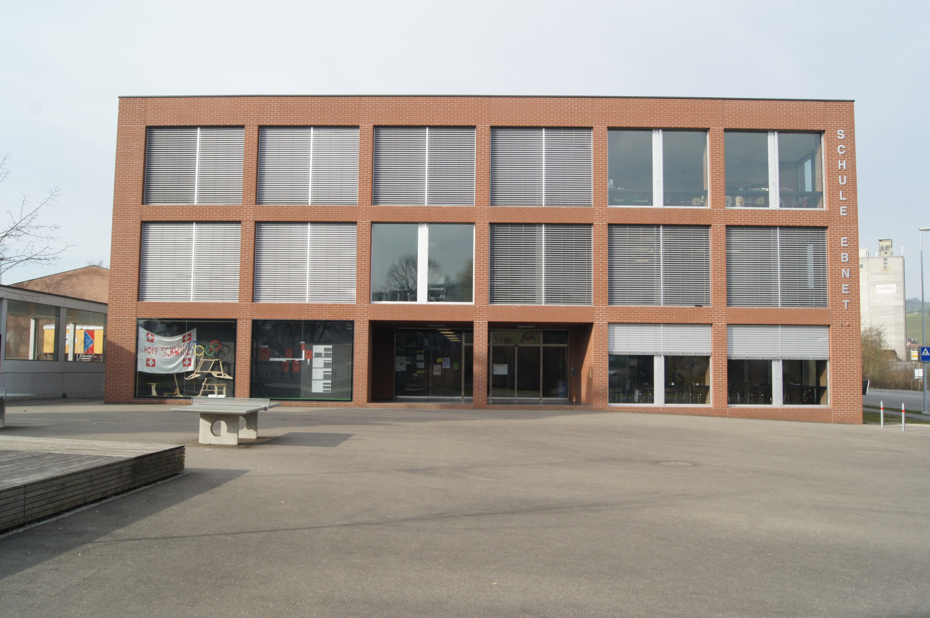





SCHULE
TRIFFT
WIRTSCHAFT
2014

Slide 2

Schule trifft Wirtschaft
Die UNTERNEHMREGRUPPE WETTBEWERBSFÄHIGKEIT und LPLUS bringen praxisnahes, unternehmerisches Gedankengut in Ihr Klassenzimmer.
So ergänzen wir den Berufswahlunterricht der Schulen mit Inhalten direkt aus der Berufswelt und der Wirtschaft.
Diese wertvollen Erfahrungen bereichern den Informations-stand und ermöglichen somit wiederum den Entscheidungs-prozess nachhaltiger und breiter abgestützt durchzuführen.

Slide 3




















Schule trifft Wirtschaft
Willkommen zum
Praxiswahltag
Oberstufe Frick
2014
BankenAARGAU
Cachot Coaching
WilhelmCoaching
Lenzin
Heizungen AG

Slide 4

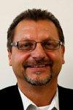

Schule trifft Wirtschaft
Liebe Eltern, liebe Schüler, liebe Interessierte
Nach dem erfolgreichen Pilotprojektes „Schule trifft Wirtschaft“ im März 2013 wird auch in diesem Jahr diese Veranstaltung an der Oberstufe Frick durchgeführt. In Zusammenarbeit mit der Schule Frick, der UNTERNEHMERGRUPPE WETTBEWERBSFÄHIGKEIT, LPLUS sowie dem Gewerbe Region Frick-Laufenburg ist es uns gelungen, das Angebot für die Schülerinnen und Schüler der 3. Oberstufe auszubauen.
Lothar Kühne
Schulleiter
Liebe Schülerinnen und Schüler
Es gibt viele Möglichkeiten für den Start ins Berufsleben – wie finde ich die Richtige für mich?
Der Besuch der Veranstaltung «Schule trifft Wirtschaft» ist ein erster Schritt dies herauszufinden. Nutzt die Gelegenheit und findet heraus, was für berufliche Möglichkeiten Ihr habt, was Euch Freude bereitet, was Euch motiviert und versucht Euch in Vorstellungsgesprächen.
Durch dieses Projekt rücken Wirtschaft und Schule näher zusammen und dies für die Zukunft unserer Schülerinnen und Schüler – Danke.
Susanne Gmünder-Bamert
Gemeinderätin Frick

Slide 5
Schule trifft Wirtschaft
Warum der Praxistage?
Die Auseinandersetzung mit dem Thema «Berufsfindung», die Wichtigkeit, die Erkenntnis, dass es anders ist in der Wirtschaft, fordert ein anderes, ernsthafteres Engagement der SchülerInnen.
Es ist auch für die Lehrpersonen ein einfacheres (er-) arbeiten, von Grundlagen oder Dossiers, wenn es paxisnah ist und ernst gilt.
Auch die Erkenntnis, was alles gefordert wird, die Auseinander-setzung mit sich selber, mit seinen Stärken und Schwächen, ist anspruchsvoll.
Zu diesem Zeitpunkt kann der Jugendliche noch Veränderungen bewirken und Fortschritte erzielen.

Slide 6
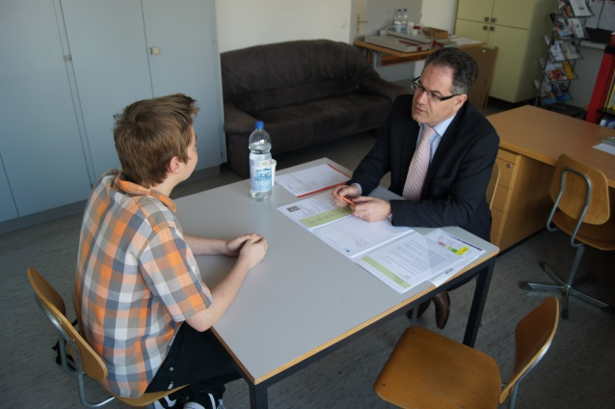
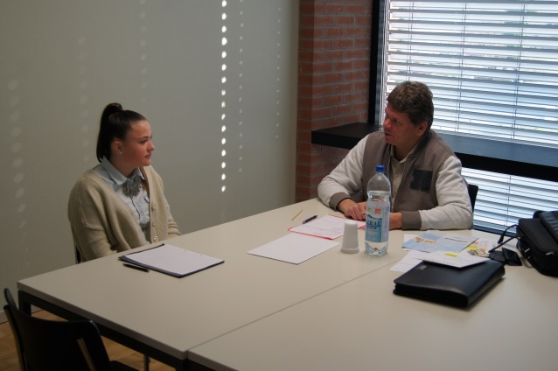
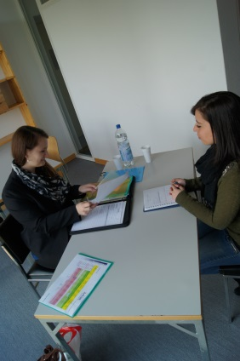
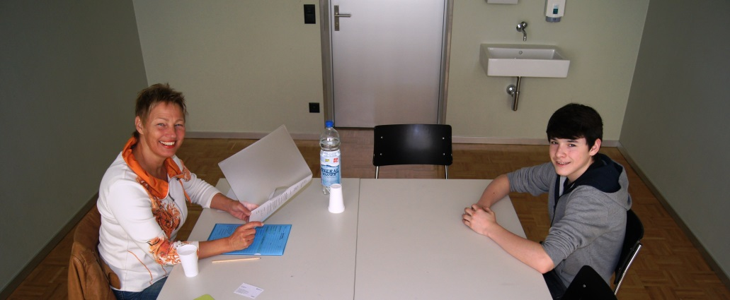
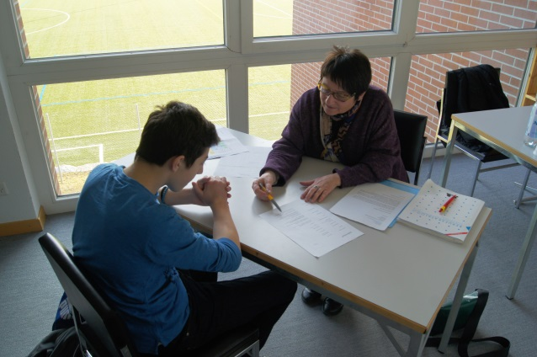
Schule trifft Wirtschaft
Simultanes Bewerben
Die SchülerInnen können in einem wirklichkeitsnahen Bewerbungsgespräch bei Fachleuten erste Erfahrungen sammeln. Die Vorbereitung auf das Gespräch und das Erstellen des eigenen Dossiers gehört ebenso zur Aufgabe.
Die BewerberInnen erhalten wertvolle Rückmeldungen zu Berufsfindung, Auftritt und Unterlagen.

Slide 7
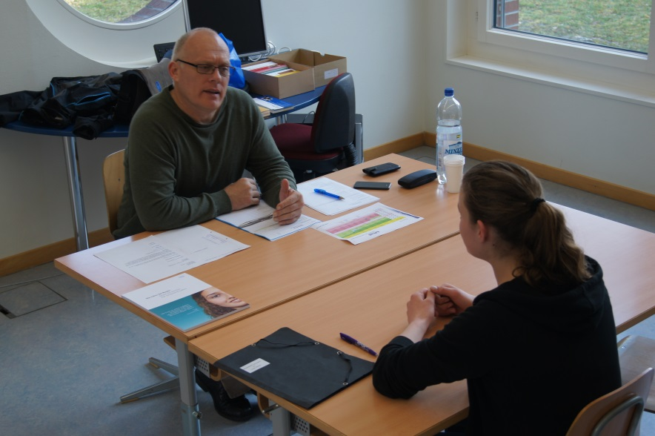
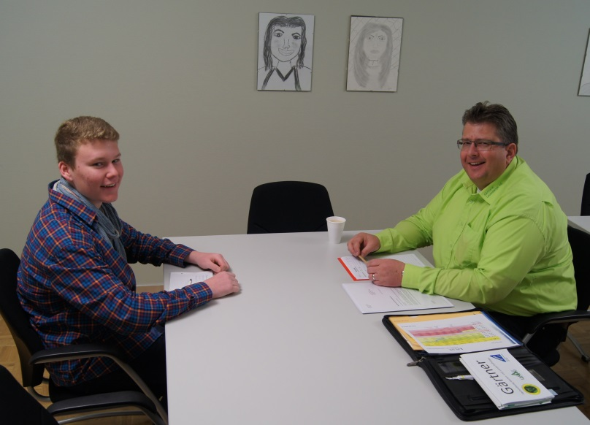
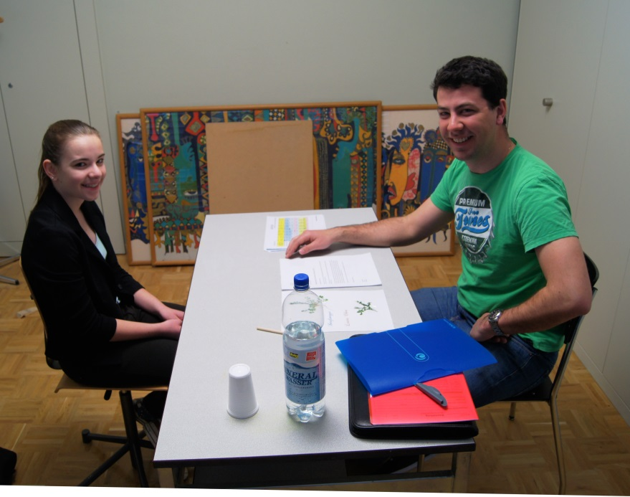
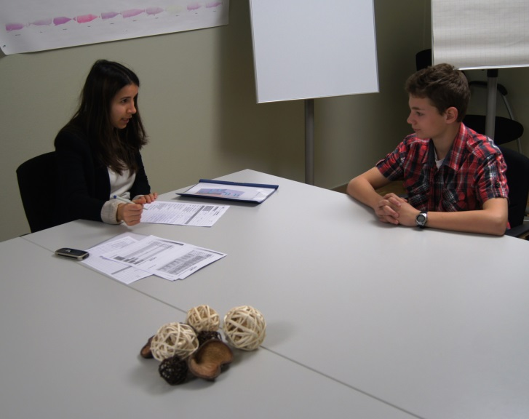
Schule trifft Wirtschaft
Simultanes Bewerben

Slide 8
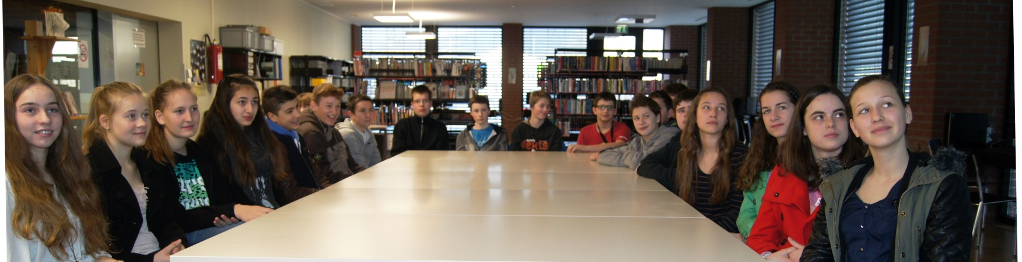
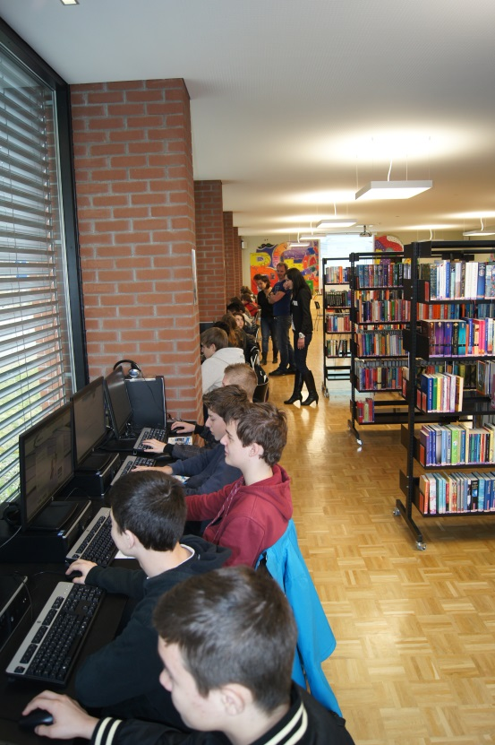
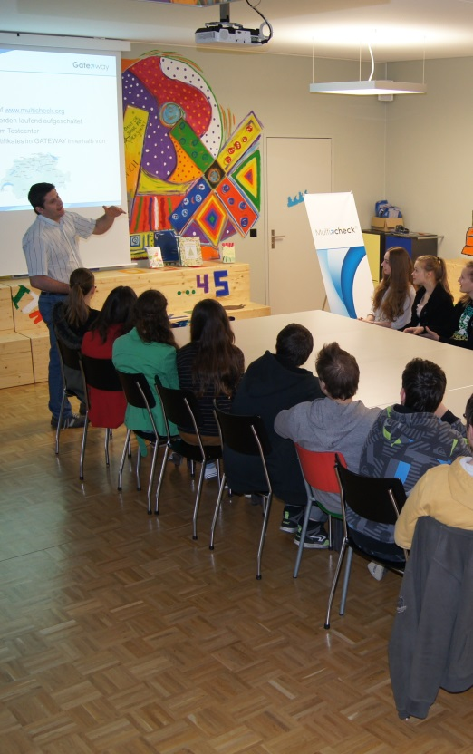
Schule trifft Wirtschaft
Gateway
Die Berufswünsche der Jugend- lichen korrespondieren nicht immer mit ihren Fähigkeiten und Kompetenzen.Die Ausbild- ungsbetriebe sind jedoch auf aussagekräftige Bewerbungen bzw. geeignete BewerberInnen angewiesen.
GATEWAY als neuartiges On-lineportal bietet den Jugend- lichen Hilfestellung für den erfolgreichen Start in das Berufsleben, in einen Beruf, der zu ihnen passt. Berufsfeld-Berufswahltests dienen als Orientierungshilfe.

Slide 9
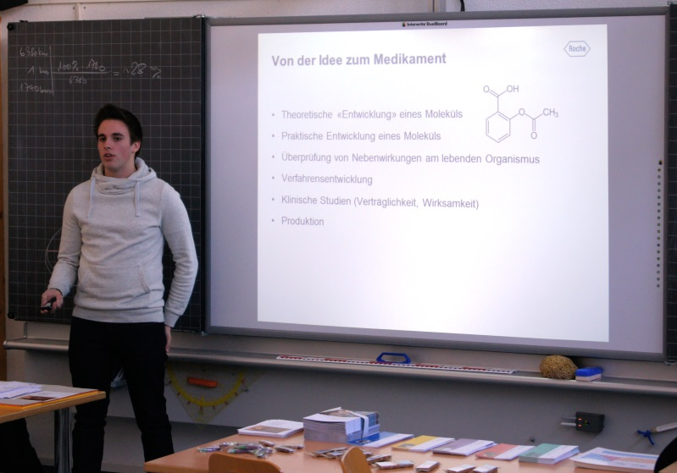
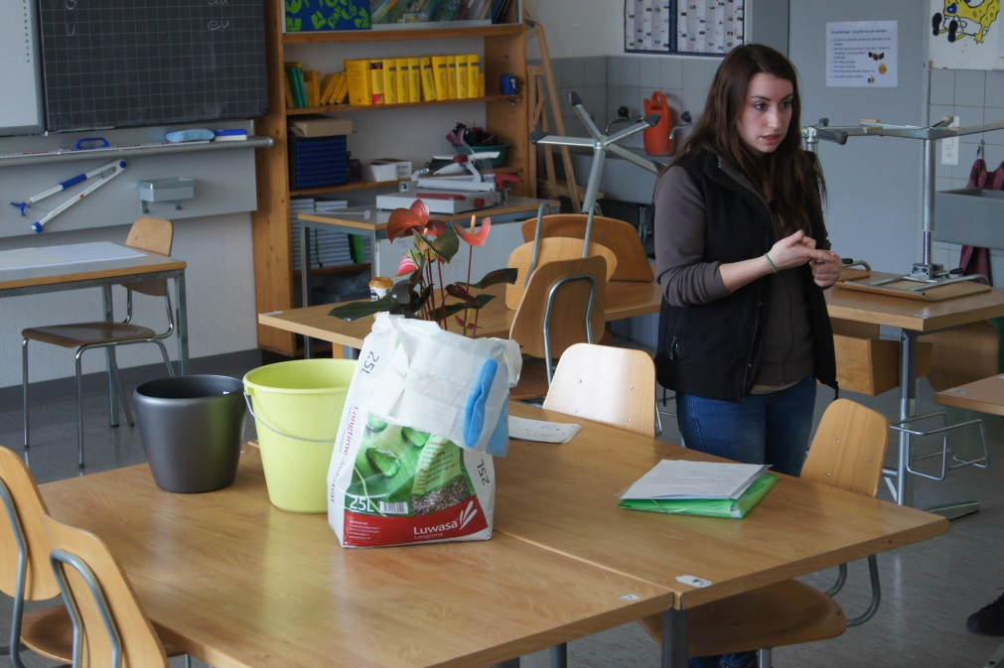
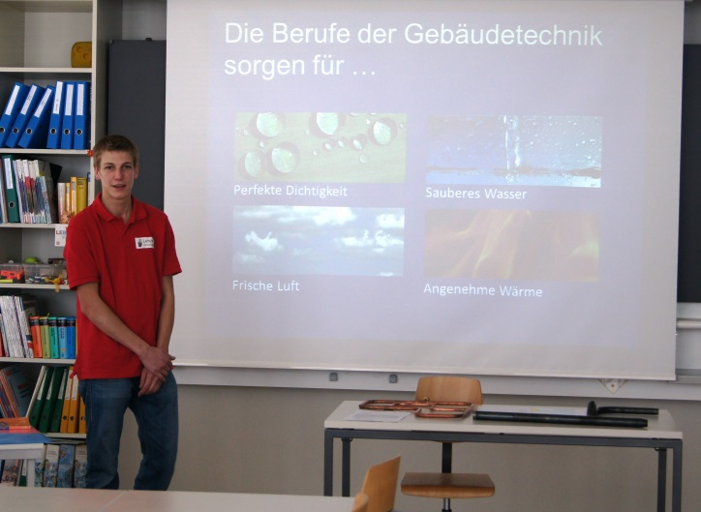
Schule trifft Wirtschaft
Rent a Stift
Mit der Sprache der Jugend und mit noch frischen Eindrücken werden Erfahrungen im Berufwahlprozess, zum Übertritt und zum Lehrbeginn beschrieben.
Es werden Berufsbilder vorgestellt.
Was ist zu beachten?
Was würde ich heute anders machen?
Wo gibt es Hilfestellung/Informationen?

Slide 10
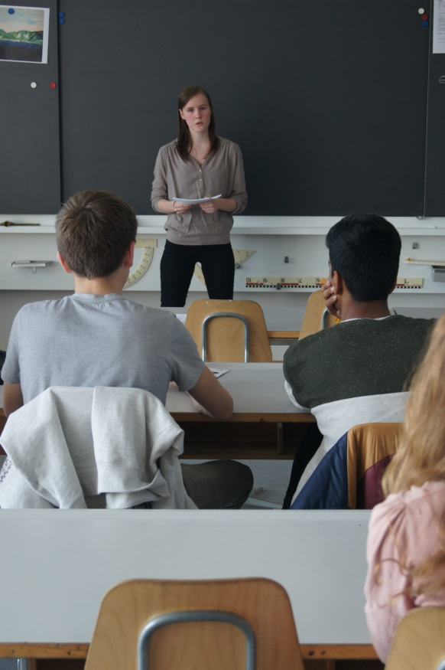
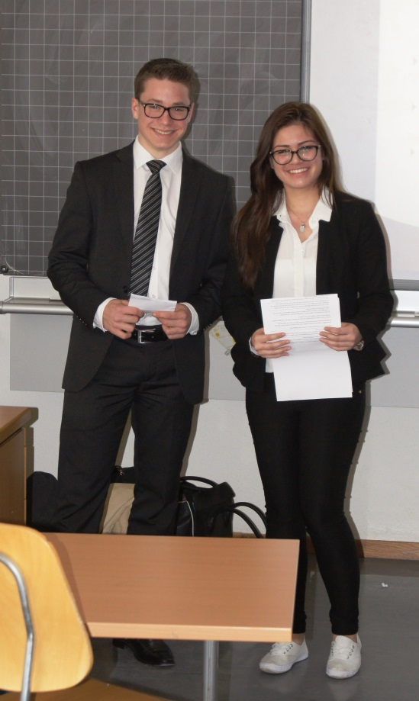
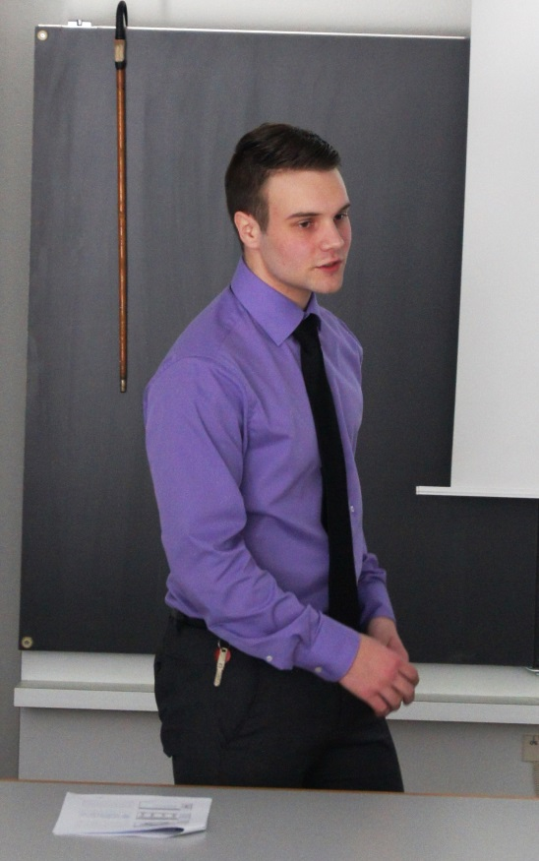
Schule trifft Wirtschaft
Rent a Stift

Slide 11
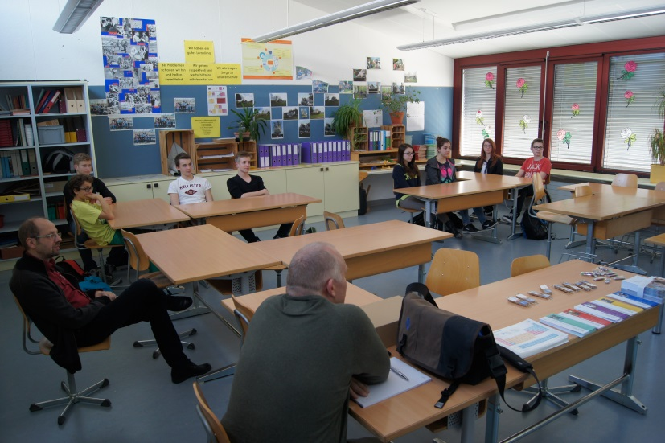
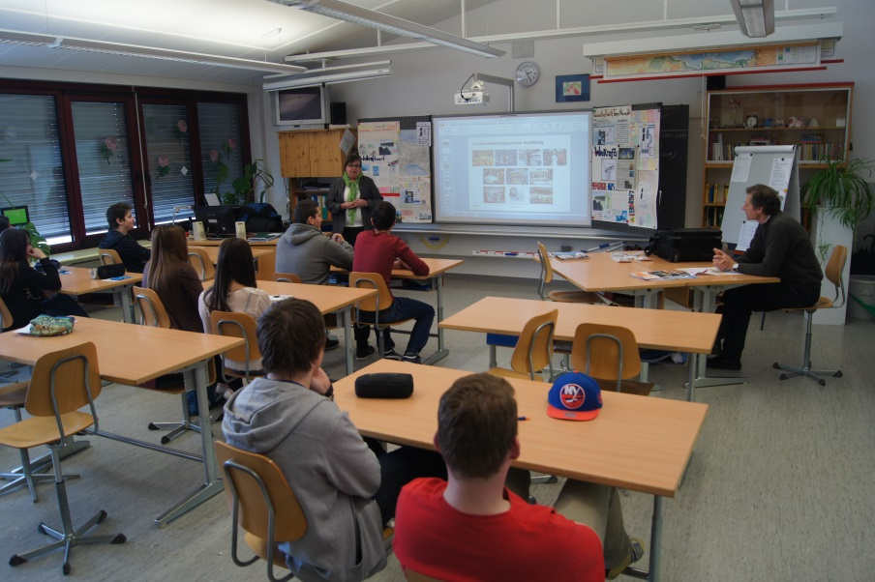
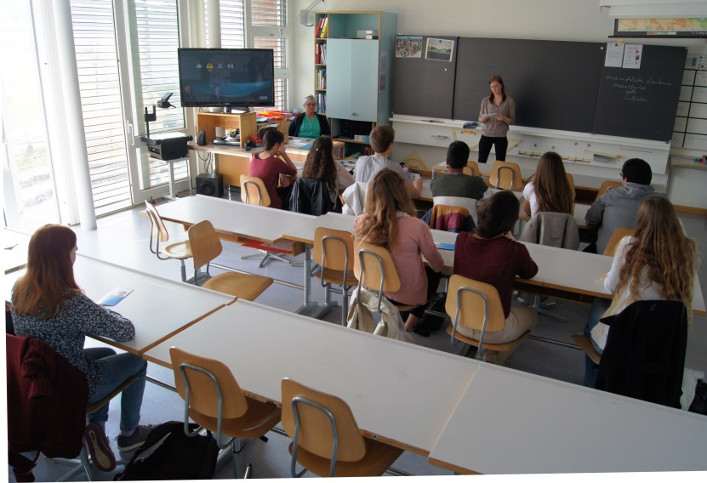
Schule trifft Wirtschaft
Rent a Stift / Rent a Boss
Der Auszubildende ist durch den «Chef» begleitet (wie in der Lehre wird er auch hier nicht allen gelassen). Er kann auch wertvolle Tipps für die Schüler geben, welche Qualifikationen und Kompetenzen für einen Arbeitgeber wichtig sind.
Welches verhalten ist erwünscht? Was geht gar nicht? Welche Kriterien werden bei der Auswahl künftiger Lehrlinge beachtet?

Slide 12
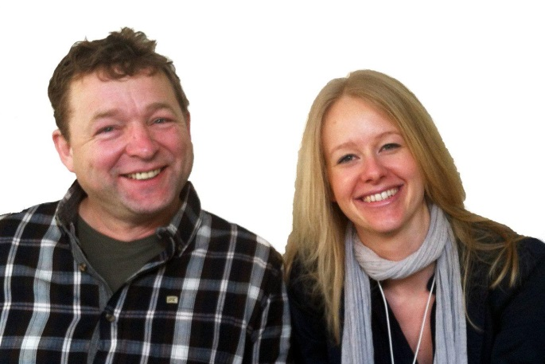
Schule trifft Wirtschaft
Schulsozialarbeit
„Persönlichkeitsentwicklung und ein gesundes Selbstbewusstsein sind für uns grundlegende Voraussetzungen für die Schüler und Schülerinnen um sich dem Arbeitsmarkt zu stellen.
In diesen zwei Bereichen will die SSA die jungen Menschen fordern und fördern.
Dazu dient, den Schülerinnen ein realistisches Bild der Arbeitswelt zu vermitteln, ihre Stärken und Schwächen zu benennen und ihr Selbstbild mit dem ihrer Um-welt zu vergleichen.
Ausserdem können sich die einzelnen Schülerinnen direkt und freiwillig an uns wenden.In Einzelgesprächen versuchen wir ihre Ängste und Sorgen heraus-zufinden, in ihrer Lösung behilflich zu sein und die Jugendlichen zu stärken.

Slide 13
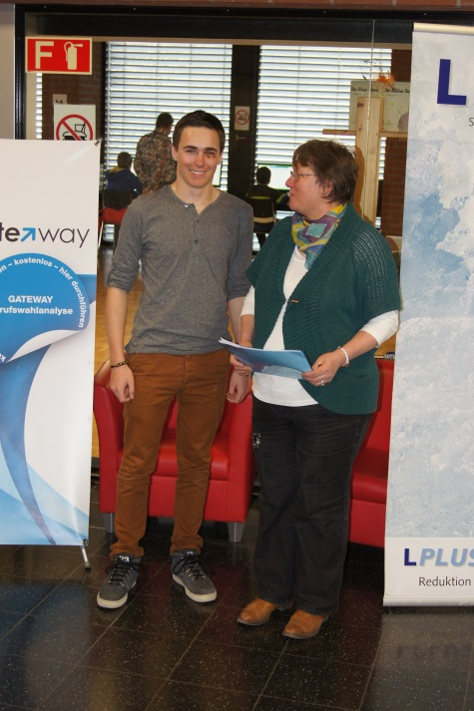
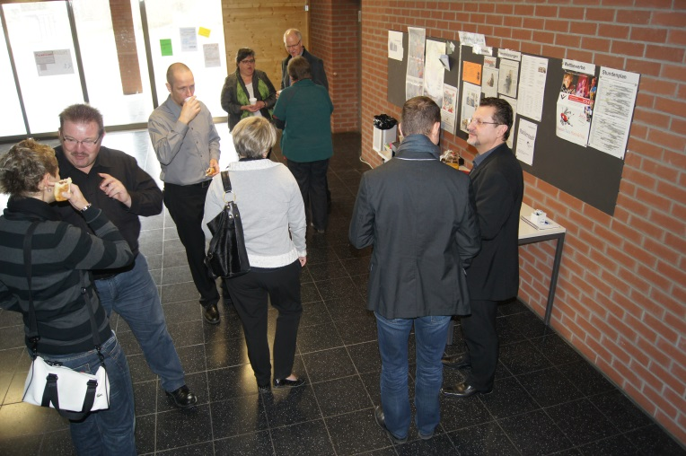
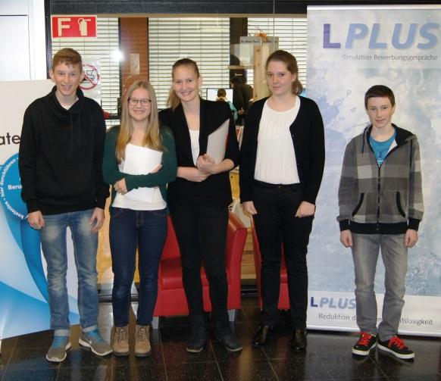

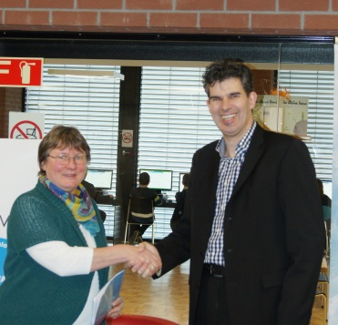
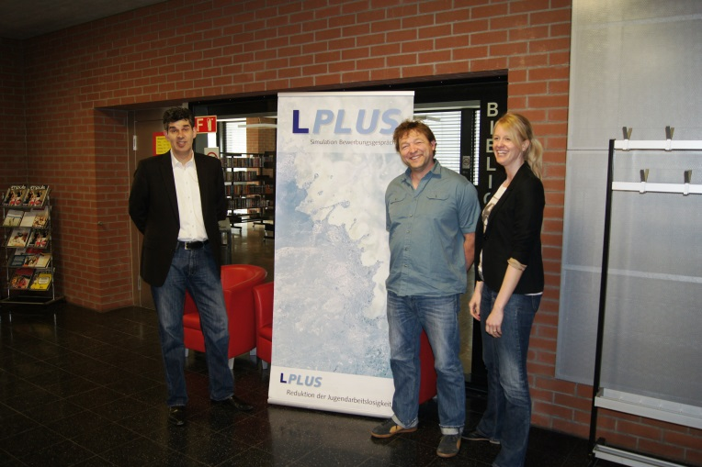
Schule trifft Wirtschaft
Mitwirkende/Impressionen
Netzwerke, Erfahrungen, Austausch, Erlebnisse, Eindrücke, Erstaunen und Bestaunen fördern
neue Perspektiven.

Slide 14
Schule trifft Wirtschaft
Ein voller Erfolg
Simultanes Bewerben: 193 Test-Vorstellungsgespräche
24 Referenten: aus Wirtschaft, Gewerbeverein,
Berufs- und Persönlichkeitsbildung
Rent a Stift: 12 Lernende, 3 Ausbildner, Div. Berufsbilder, ~ 500 Zuhörer
Sozialdienst: 10 Referate, ~ 190 Schüler
zum Thema «Kompetenzen»
Gateway: Berufswahlanalyse, ~ 190 Schüler
Networking: Schulleitung-Lehrer-Schüler-Wirtschaft-Betriebe-Verbände. ➔ über diesen Anlass hinaus.
Durchwegs positive Rückmeldungen

Slide 15



Schule trifft Wirtschaft
Vielen Dank!
An alle, die zu diesem
interessanten & erfolgreichen Projekt beigetragen haben.
Fragen?
stefan.haas@go-lplus.ch
www.go-lplus.ch
BankenAARGAU
Cachot Coaching
WilhelmCoaching
Lenzin
Heizungen AG

